Slide 1


Easy Deploy：一站式AI训练服务平台
贾文超 秦成 张扬 周政宇
2025/1/8

Slide 2
目 录
CONTENT
3
需求模型
Requirement Model
1
项目简介
4
设计模型
Introduction
Design Model
2
项目约束
项目展示
5
Constraints
Project presentation

Slide 3
PART 01
项目简介

Slide 4
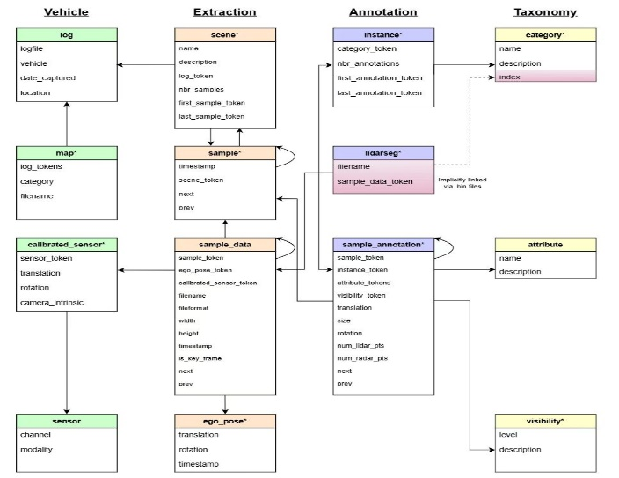
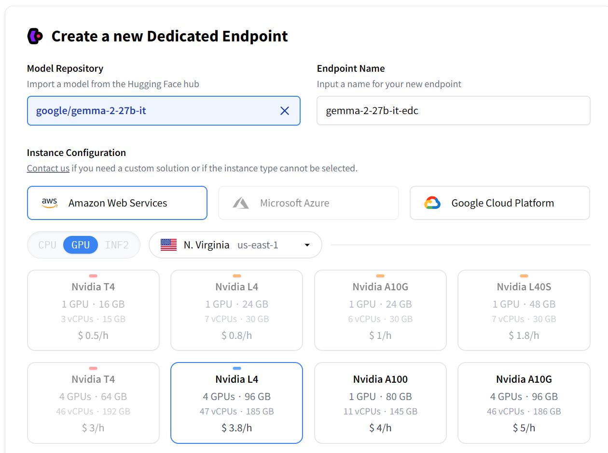

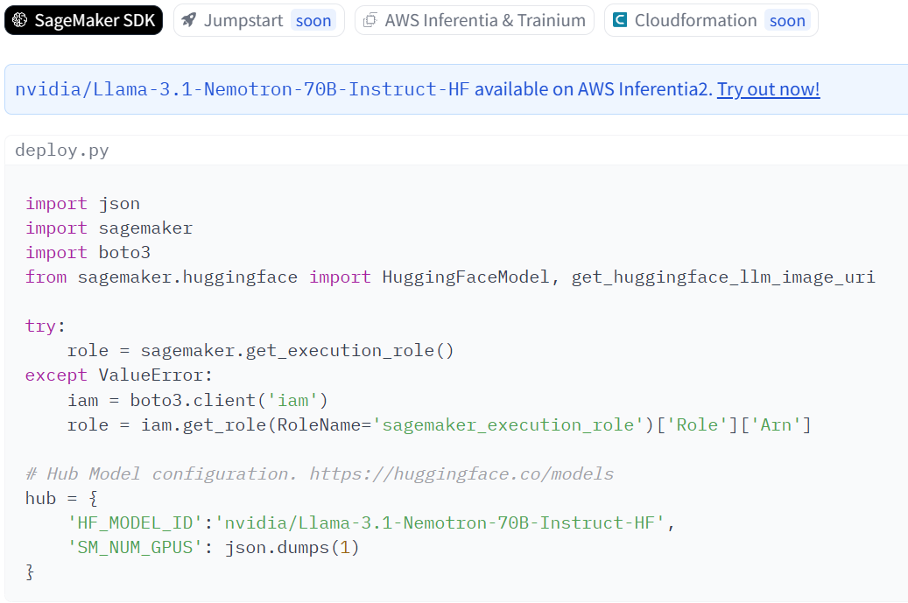

项目背景
数据格式不统一
入门门槛高
环境配置复杂
自动驾驶数据集格式繁多，需要花费大量时间进行数据预处理
初学者和非技术用户在数据处理、训练环境搭建方面面临较多困难
算法适配难度高
全栈式服务不足
针对不同数据集定制适配工具的成本高，增加了算法开发和迁移的复杂性
现有平台通常只能提供单一功能（如算力租赁、算法开发工具，数据存储服务）

Slide 5

项目目标
打造一个全面、简化的AI训练平台，满足用户从数据集获取到模型训练的全流程需求。我们将通过python脚本工具，消除不同数据集（如KITTI、nuScenes等）格式不一致的问题，帮助用户快速处理数据，避免数据预处理的瓶颈。平台将提供无代码的操作界面，使用户能够快速完成训练配置，无需编写代码或进行复杂的环境配置。
此外，平台将集成训练配置、训练监控、任务管理等功能。通过训练流程的可视化操作界面，降低技术门槛，使初学者和非技术用户也能轻松上手并顺利完成AI算法的开发和训练。

Slide 6
PART 02
项目约束

Slide 7
项目约束
质量约束
时间约束
功能完整性： 确保用户从数据集获取到模型训练的“一键训练”功能流程的正确性和可靠性。
性能要求： 通过使用高性能的服务器使训练过程的耗时和系统响应速度需在合理范围内，满足实际使用需求。
容错性： 在训练过程中出现异常时，需具备相应的错误提示和处理机制，避免系统崩溃。
可维护性： 代码结构需清晰、模块化，为后续迭代和扩展提供便利。
短期开发约束： 初步完成部分数据集格式的统一和算法的适配；构建基本的前后端交互界面，实现“一键训练”功能的端到端操作；搭建并配置训练服务器，满足模型训练的硬件和环境要求。
长期开发约束：支持不断增加的数据集和适配的算法，以满足新的应用需求和模型性能优化的目标；在“一键训练”功能基础上，不断迭代和优化功能。例如，未来可能增加在线标注工具等，进一步提升系统的使用便捷性和功能完整度。
资源约束
用户约束
用户类型： 项目的目标用户包括技术开发者（如数据科学家、算法工程师）和普通业务用户（AI初学者）。
使用门槛： 系统需兼顾易用性和专业性，既要保证普通用户能通过简单操作完成训练流程，又要保证技术用户能灵活调整参数。
交互需求： 前端界面设计需直观友好，用户操作需有明确的信息反馈。
硬件资源： 服务器性能（如CPU、GPU、内存等）必须满足模型训练和运行需求。
人力资源： 团队成员的数量及技术能力对开发效率和实现深度有直接影响，需合理分配任务。
时间资源： 开发时间有限，需要优先实现核心功能，确保按计划交付。

Slide 8
项目约束
解决方案约束
外部系统约束
后端： Spring Boot（版本：3.1.2），用于搭建后端服务框架，提供高性能和稳定性支持。
前端： Vue 3（版本：3.3.4），用于构建用户界面，具备组件化和高可维护性。
数据库： MySQL（版本：8.0.32），支持高效数据存储和查询操作。
深度学习框架： PyTorch（版本：2.0），因其强大的生态系统和易用性，适用于模型训练和部署。
数据集和算法管理系统： 本项目仅作为数据集和算法的使用方，数据集和算法管理系统负责存储、管理和提供各类数据集（如 KITTI、nuScenes）和算法（如 FAST R-CNN、SSD），为本项目实现训练任务提供基础输入。（虽然数据集和算法管理属于外部系统，但是数据集格式的统一和算法的适配工作是小组独立完成的。）
高性能算力服务器： 高性能算力服务器为项目提供模型训练所需的计算资源。项目会将数据和算法部署到该服务器，并通过任务请求的形式触发训练。服务器接收任务请求后执行训练操作，并返回训练结果（如模型文件等）。
预期工作环境约束
操作系统：Windows 10 / Ubuntu 20.04
开发工具：IntelliJ IDEA（后端开发）、VS Code
部署服务器：Linux系统，需支持Docker容器化部署
网络环境：支持稳定的互联网连接，保证与外部系统的交互正常

Slide 9
PART 03
需求模型

Slide 10
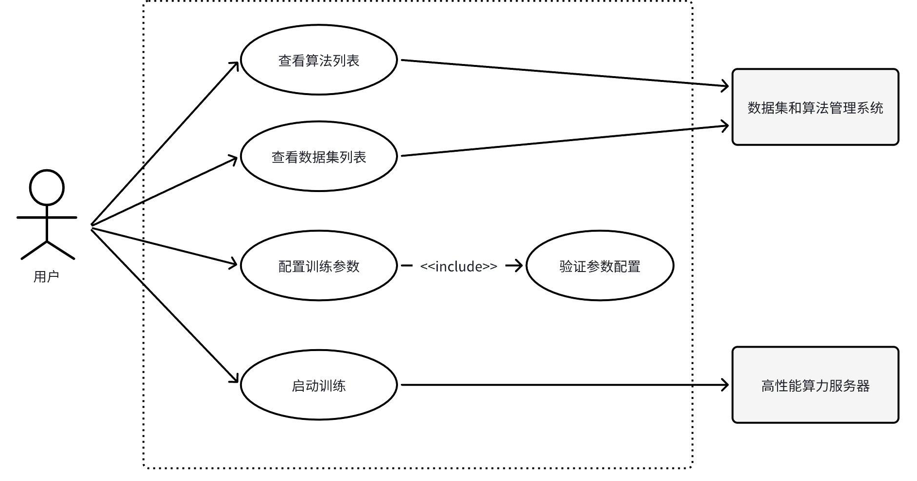
基于场景的建模：训练配置模块
用户：负责与系统进行交互，执行数据和算法的查询、训练参数配置和训练任务启动。
目标：用户能够顺利查看算法与数据集列表、配置训练参数、启动训练，并与外部数据集和算法管理系统集成完成任务。
前置条件
用户已登录系统。
数据集和算法管理系统正常运行，可供查询和访问。
高性能算力服务器处于可用状态。
后置条件
用户完成算法与数据集的查询任务。
用户成功配置训练参数并验证配置。
启动训练后，系统将请求发送至算力服务器，任务开始执行。
触发器
用户登录系统，开始执行查询、参数配置或训练任务。

Slide 11
基于场景的建模：训练配置模块
基本功能
查看算法列表
用户选择查看算法列表，系统通过外部“数据集和算法管理系统”返回算法列表。
查看数据集列表
用户选择查看数据集列表，系统通过外部“数据集和算法管理系统”返回数据集列表。
配置训练参数
用户选择配置训练参数。
提交后系统验证参数配置，确保用户输入的参数符合要求。
启动训练
用户选择启动训练任务。
系统根据配置的参数，将训练任务提交到高性能算力服务器，并等待返回结果。
扩展流程
配置训练参数时验证失败
系统提示用户参数输入不合法或缺失。
用户重新修改参数配置。
外部系统不可用
当“数据集和算法管理系统”或高性能算力服务器不可用时，系统提示错误信息。
异常
数据集与算法管理系统异常
系统无法返回算法或数据集列表，提示用户稍后重试或联系管理员。
算力服务器资源不足
训练任务提交失败，系统返回错误信息，并建议用户稍后重试。
用户配置参数错误
系统在验证参数时发现错误，阻止训练任务启动。
优先级：高
何时可用：第一次增量
使用频率：中等到高频。
使用方式：
用户通过界面执行各个功能，包括：
查询数据集和算法列表
配置训练参数
启动训练任务
次要参与者：
数据集和算法管理系统
高性能算力服务器
次要参与者使用方式
数据集和算法管理系统：提供数据集和算法信息供用户查询。
高性能算力服务器：执行用户提交的训练任务，并返回训练结果。

Slide 12
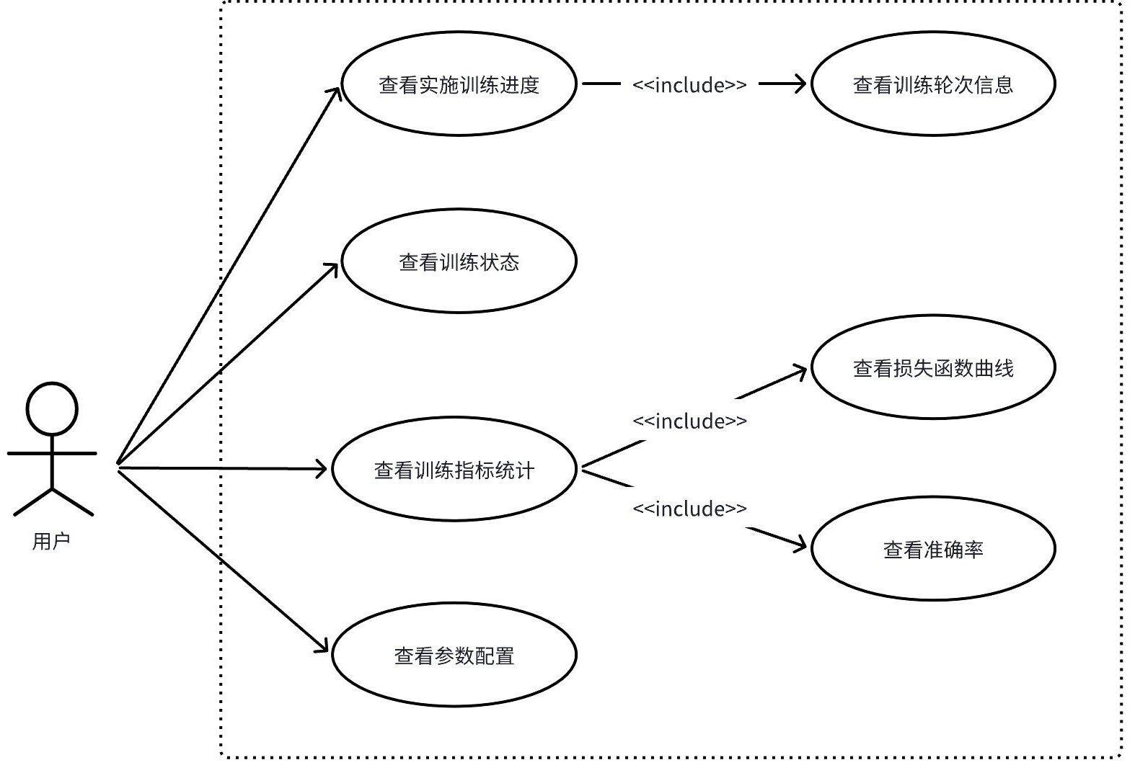
基于场景的建模：训练监控模块
用户：负责执行各项查询操作，了解训练过程、状态、参数和结果。
目标：用户可以查询训练的进度、状态、统计指标、参数配置及日志，全面监控训练过程。
前置条件
用户已登录系统。
训练任务已启动，或相关数据（状态、日志、指标）可供查询。
后置条件
用户完成对训练信息的查询任务。
查询结果正确展示给用户。
触发器
用户选择需要查询的功能，如“查看训练状态”“查看训练指标统计”等。

Slide 13
基于场景的建模：训练监控模块
基本功能
查看实时训练进度
用户查看当前训练任务的整体进度信息。
查看训练状态
用户获取当前训练任务的执行状态（如运行中、已完成、失败等）。
查看训练指标统计
用户查询训练过程中生成的统计指标，包括损失函数曲线与准确率。
查看参数配置
用户查询训练任务的参数配置，如学习率、批次大小、训练轮次等关键信息。
查看训练日志
用户查询训练任务生成的执行日志，以排查问题或了解详细过程。
异常
系统超时或无响应
系统给出相应提示，用户稍后重试。
优先级：高。
何时可用：系统部署完成。
使用频率：高。用户监控训练过程时频繁使用。
使用方式：
用户通过系统界面选择相应的查询功能（如：查看状态、指标等）。
系统返回查询结果，并以图表或文本形式展示。

Slide 14
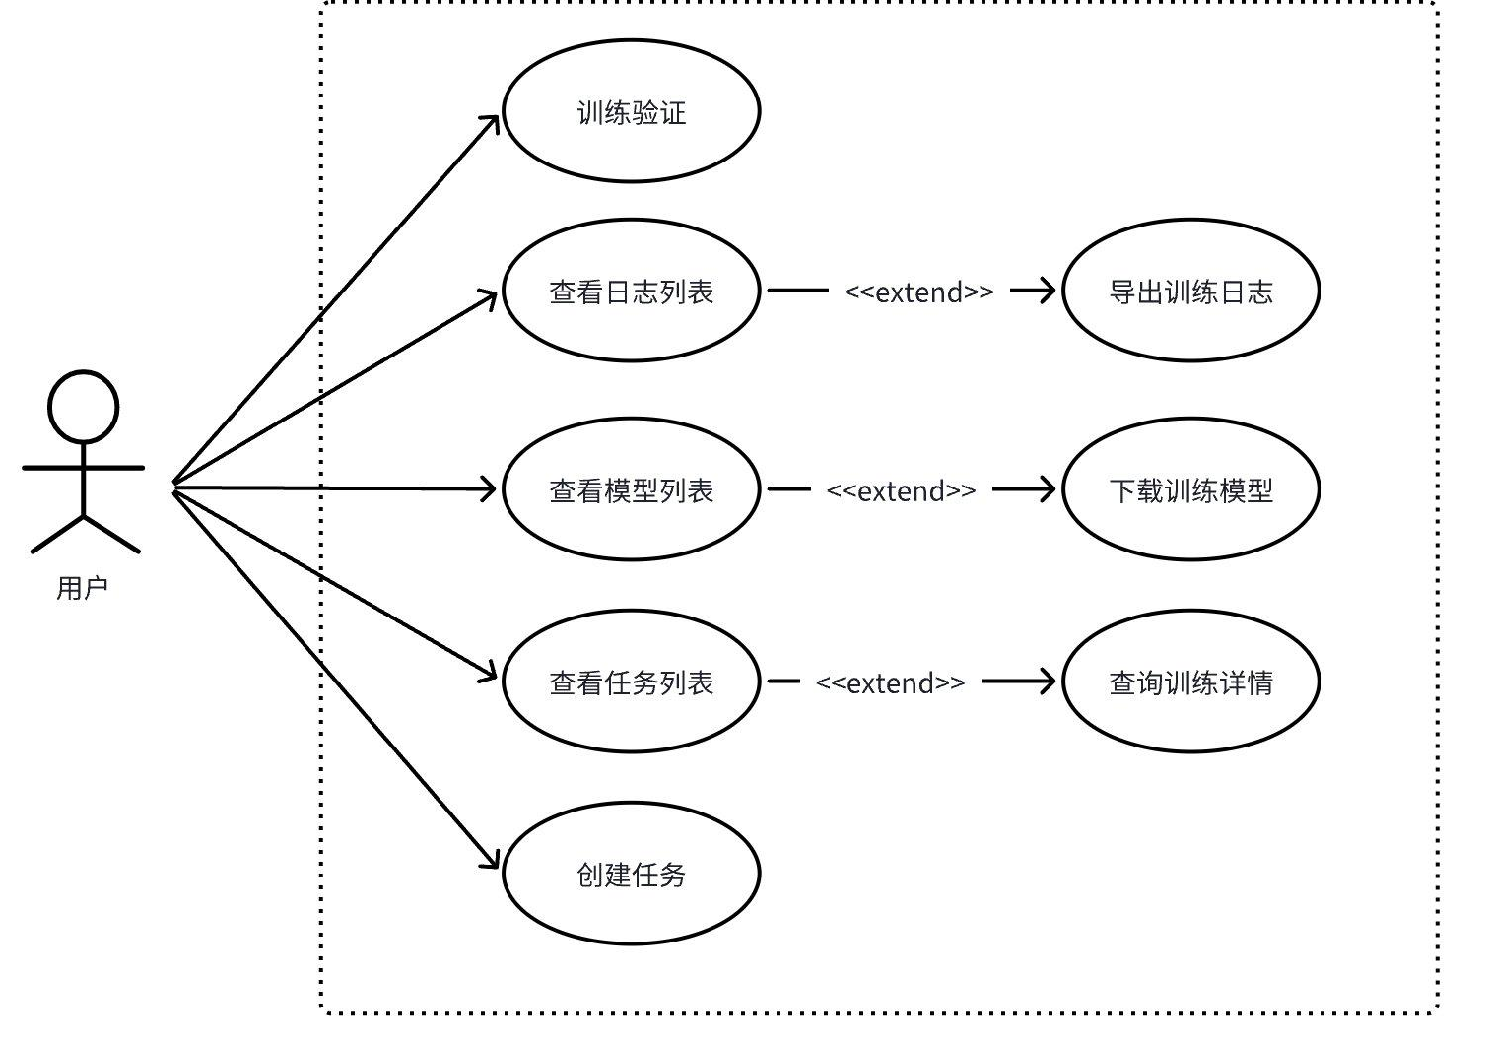
基于场景的建模：任务管理模块
用户：查询训练任务的日志、模型与任务列表，进一步导出、下载或查询详细记录。
目标：用户高效管理训练任务，查询训练日志、模型、任务列表，并执行进一步操作（如导出日志、下载模型）。
前置条件
用户已登录系统。
系统中存在训练日志、模型与任务列表数据。
后置条件
用户成功执行查询操作，系统返回相应数据或文件。
触发器
用户选择“查看日志列表”“查看模型列表”或“查看任务列表”功能。

Slide 15
基于场景的建模：任务管理模块
基本功能
查看日志列表
用户选择“查看日志列表”，系统展示训练日志的简要信息。
查看模型列表
用户选择“查看模型列表”，系统展示训练生成的模型信息。
查看任务列表
用户选择“查看任务列表”，系统展示当前任务的基本信息。
创建任务
用户选择“创建任务”，系统将跳转训练配置模块进行任务配置。
训练验证
用户选择“训练验证”，系统将对训练结束的模型进行验证。
异常
导出训练日志时文件生成失败
系统给出相应提示，用户稍后重试。
优先级：高
何时可用：系统部署完成。
使用频率：
高频：用户实时查看日志与任务列表，掌握训练任务进度。
中频：用户在任务结束后下载模型与导出日志。
使用方式：
用户通过系统界面选择查询功能（如“查看日志列表”）。
系统展示对应信息，并根据用户操作提供导出下载功能。

Slide 16
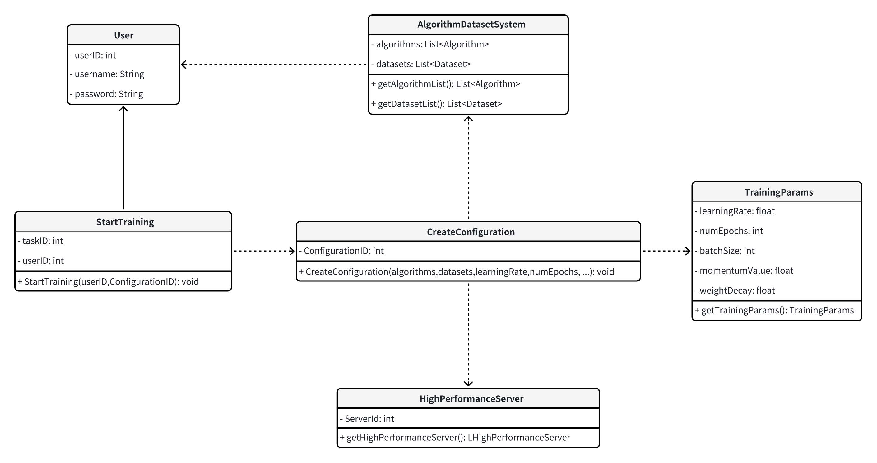
基于类的建模：训练配置模块

Slide 17
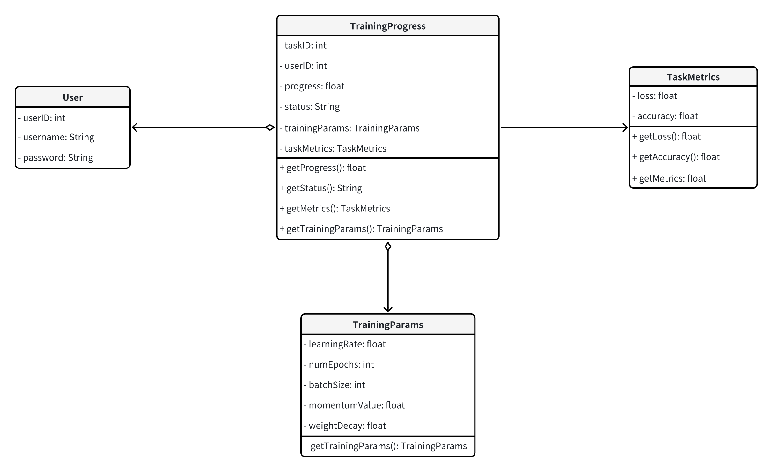
基于类的建模：训练监控模块

Slide 18
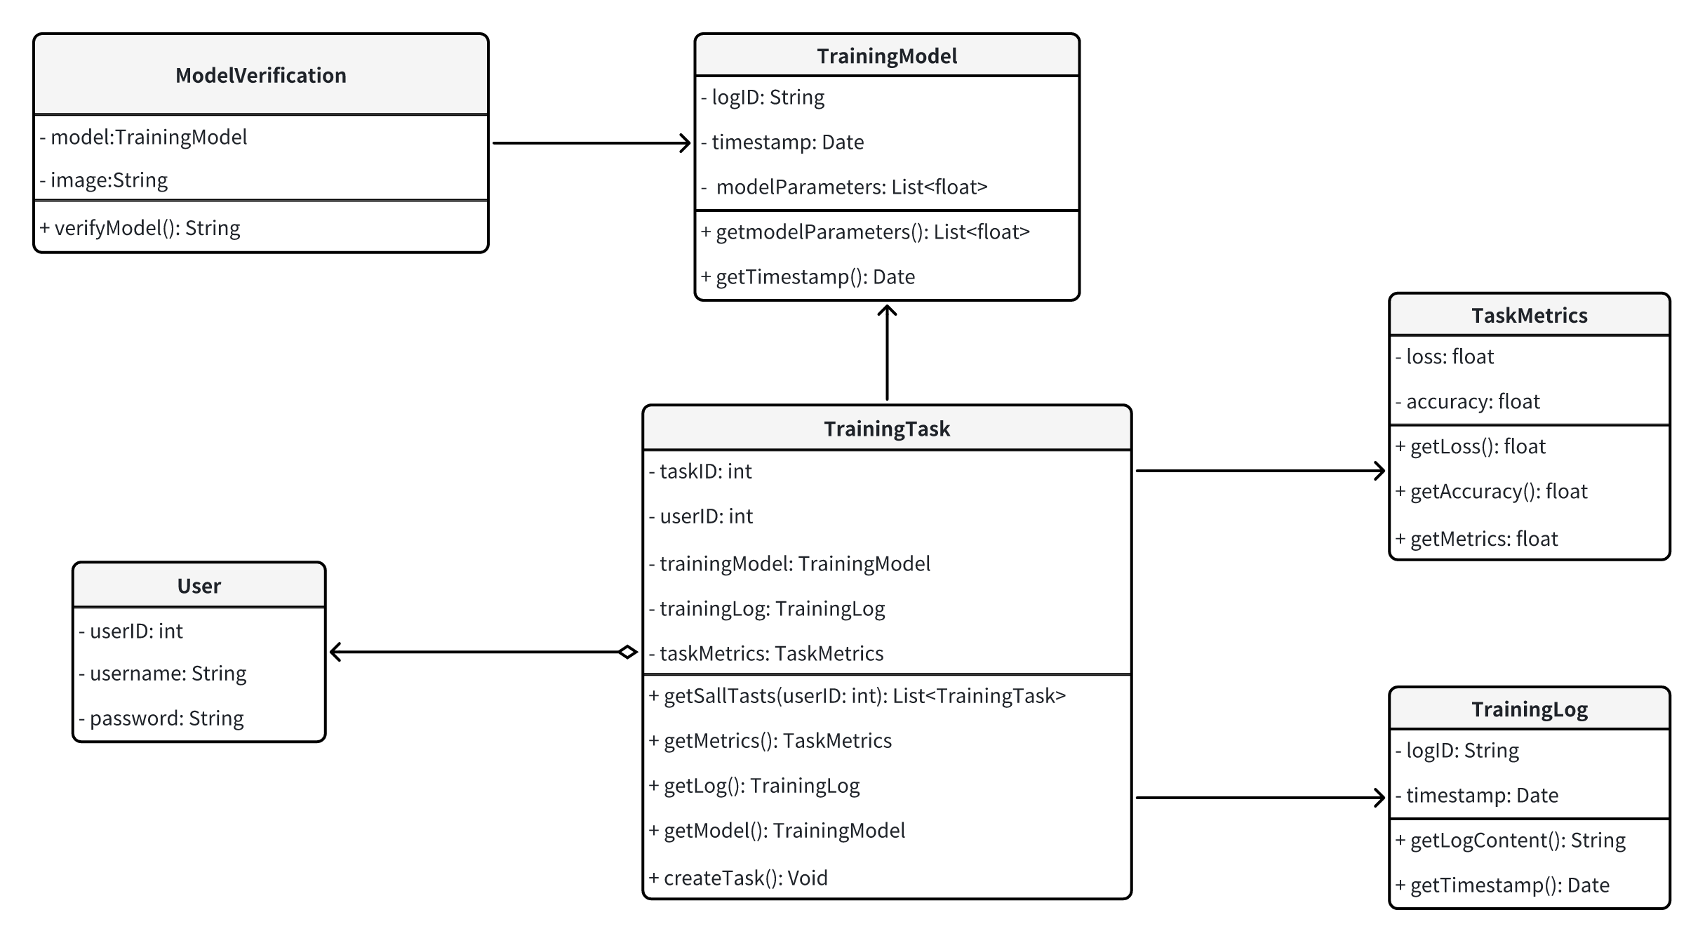
基于类的建模：任务管理模块

Slide 19
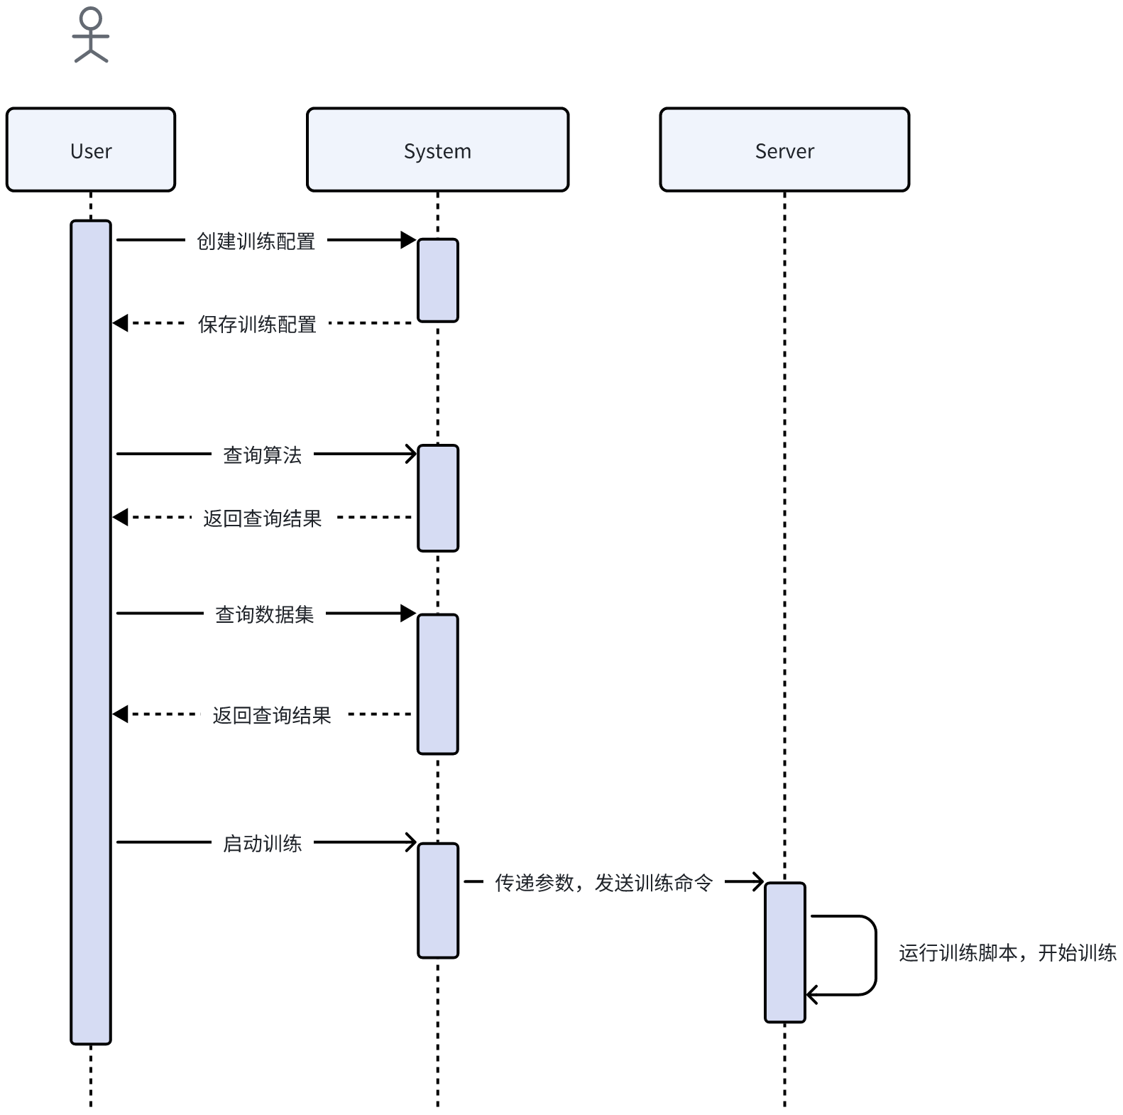
基于行为的建模：训练配置模块

Slide 20
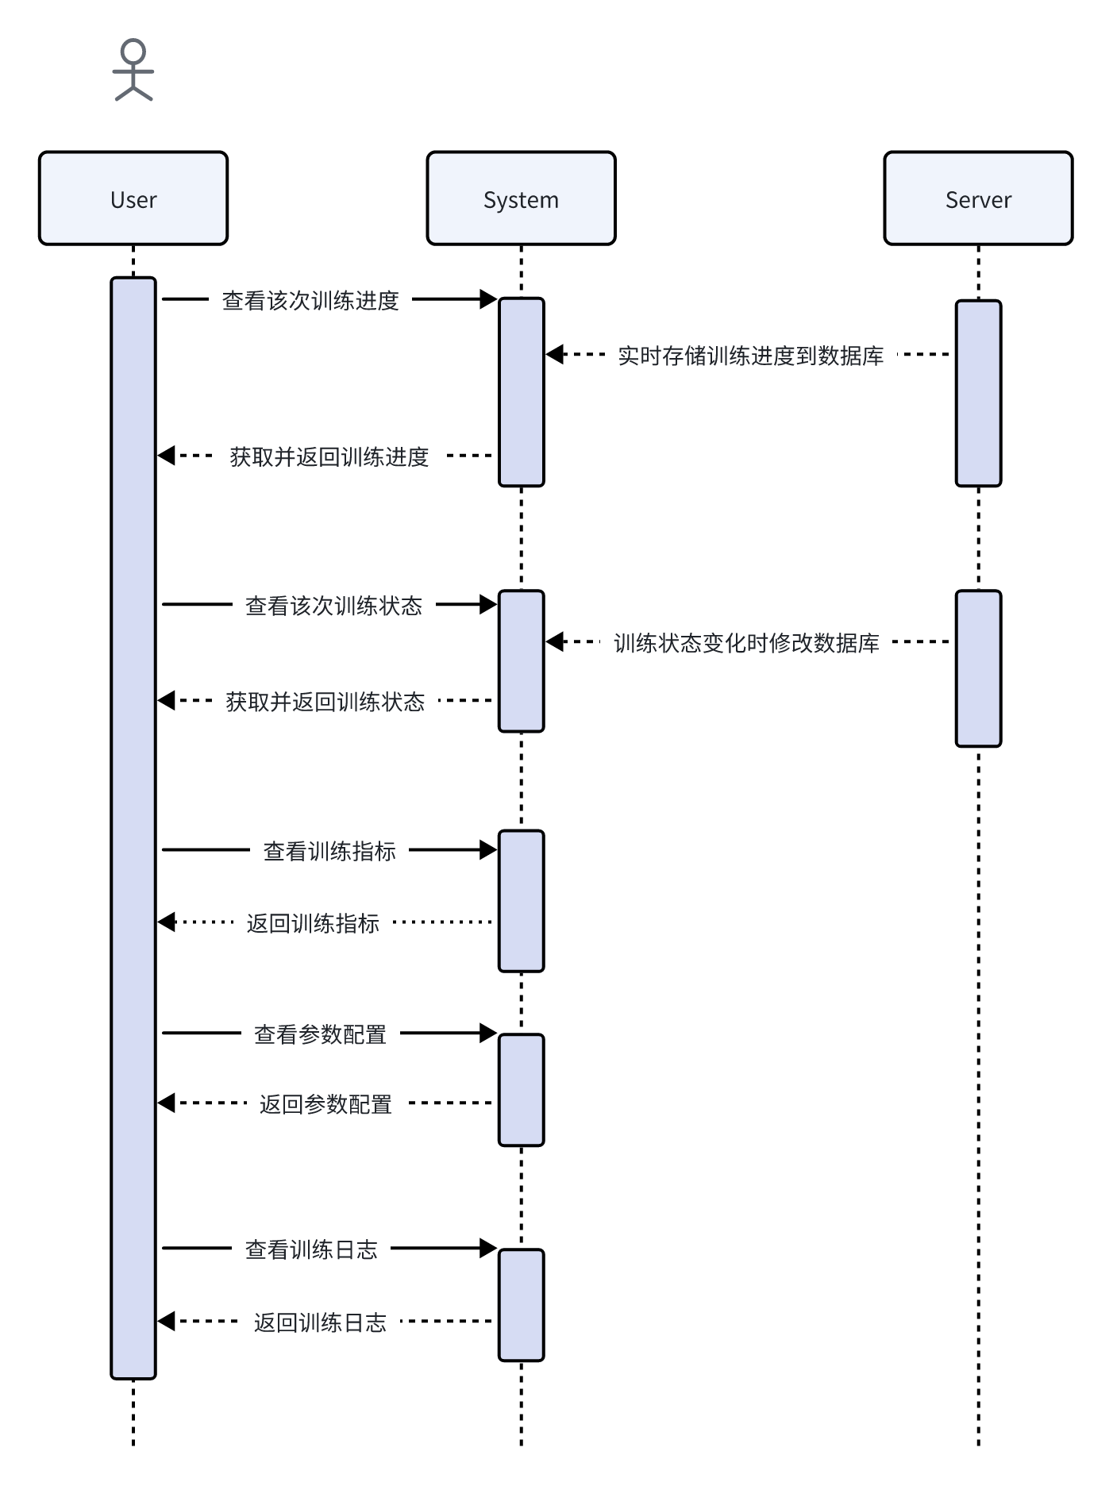
基于行为的建模：训练监控模块

Slide 21
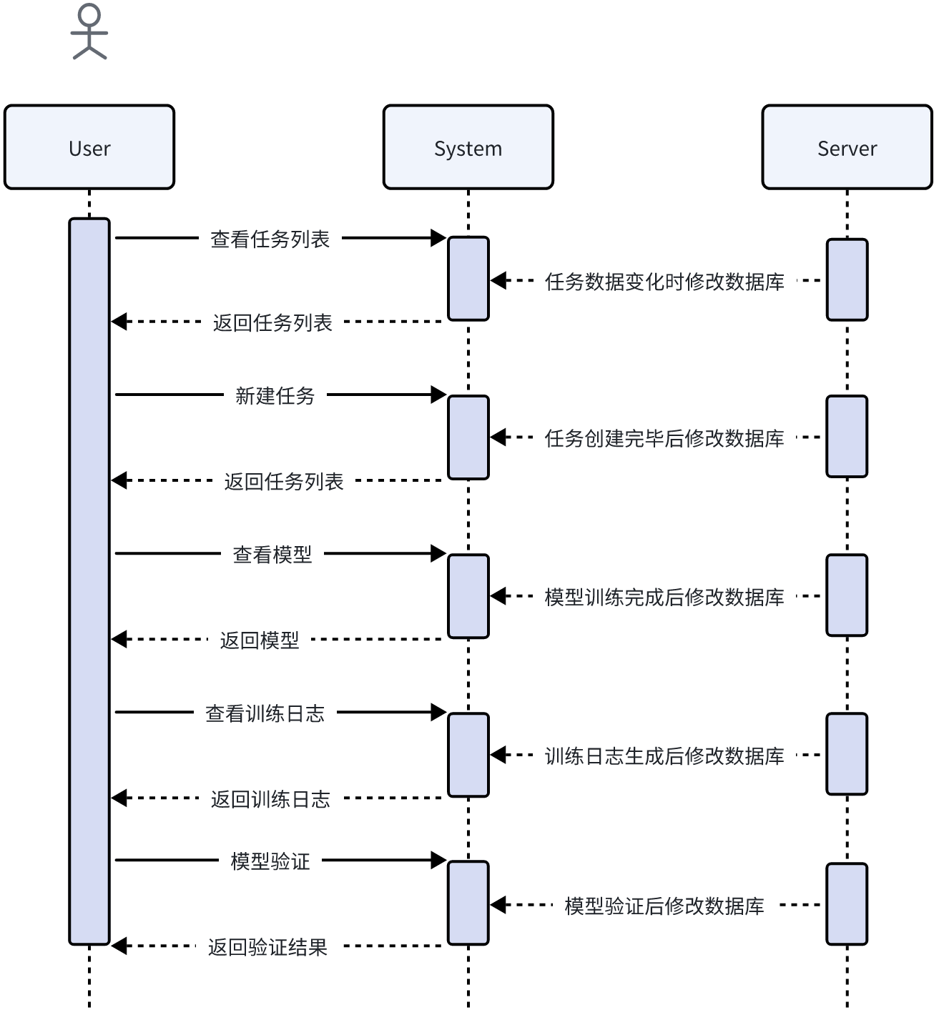
基于行为的建模：任务管理模块

Slide 22
非功能性需求
可用性需求
可维护性需求
系统操作需便捷，用户能够快速理解功能，无需复杂学习即可上手使用。为此，系统需提供清晰直观的导航菜单和操作指引，设计简洁的输入界面，减少不必要的操作步骤。界面友好性也至关重要，系统界面应简洁美观，并通过响应式设计适配不同设备与分辨率，确保用户获得良好的使用体验。
系统需具备良好的代码可读性，代码需清晰易懂，遵循统一的代码风格指南，合理添加注释与文档，确保易于维护。系统设计应具备较高的模块化程度，采用分层架构（微服务架构），将功能划分为独立模块以降低耦合度。此外，系统需进行版本控制，使用 Git 进行代码管理，以实现快速且可控的版本迭代。
兼容性需求
可扩展性需求
系统应具备良好的功能扩展性，以支持后续功能的添加。系统需采用微服务架构，便于新增功能模块；在数据库设计中预留扩展字段，以支持动态扩展数据结构；通过前后端解耦，支持不同功能模块的独立开发与部署。系统在功能扩展时需确保平滑升级，不影响现有功能的正常运行。
系统需兼容主流操作系统，包括 Windows和macOS ，前端开发基于跨平台框架Vue.js，后端服务部署在兼容性强的环境（如 Docker 容器）。此外，系统需兼容主流浏览器（如 Chrome、Edge等），采用标准的 HTML5 和 CSS3 技术，避免过时特性，并通过浏览器兼容性测试工具进行全面验证。

Slide 23
PART 04
设计模型

Slide 24
上下文视角

Slide 25
逻辑视角

Slide 26
接口视角

Slide 27
数据视角

Slide 28
运行视角

Slide 29
状态视角

Slide 30
开发视角

Slide 31
物理视角

Slide 32
设计依据

Slide 33
谢 谢
THANKS

